Slide 1
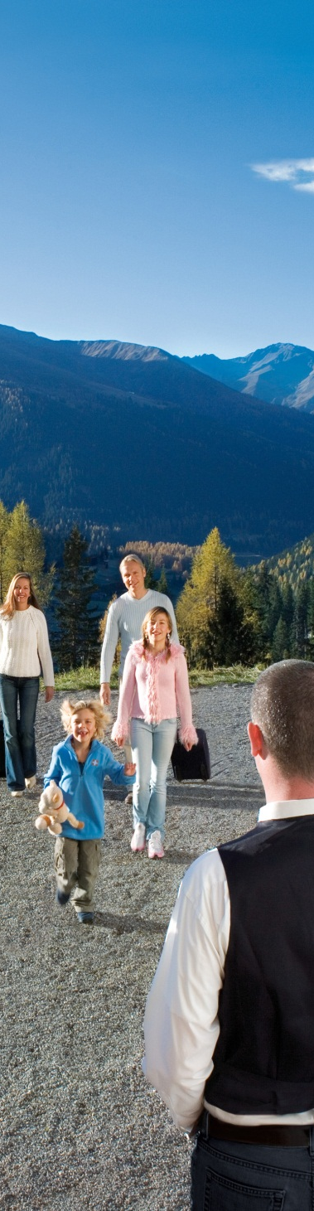

Hotellerie: Wie kann das Sommergeschäft gestärkt werden?
Dr. Christoph Juen, CEO hotelleriesuisse
Tourismus Forum Schweiz
15. November 2012

Slide 2
Entwicklung Logiernächte Sommersaison 1992-2012
Quelle: BFS / BAKBASEL (Daten), hotelleriesuisse (Auswertung), November 2012

Slide 3
Logiernächte nach Regionen in der Sommersaison
Index 1992 = 100
Quelle: BFS / BAKBASEL (Daten), hotelleriesuisse (Auswertung), November 2012

Slide 4
Wirtschafts- und Logiernächte-Entwicklung Inland
Veränderung zum Vorjahr in %
Quelle: BAKBASEL / BFS / Oxford Economics (Oktober 2012)

Slide 5
"New Deal" - neuen Wachstumstrend im Sommertourismus einleiten
Ziel: 25 Mio Übernachtungen 2025 oder + 2.5 % p.a.
Alpen und ländliche Räume + 2.0 % p.a.
Schweizer Nachfrage + 1.5 % p.a. (parallel zum Wachstums-potential der Schweizer Wirtschaft)
Auslandsnachfrage + 3.0 % (Re-Vitalisierung der europäischen Nahmärkte und der traditionellen Überseemärkte; Erschliessung und Dynamisierung neuer wachstumsintensiver Quellmärkte)
Mittel: Attraktivitätssteigerung des touristischen Angebots und
aktive Nachfragestimulierung

Slide 6
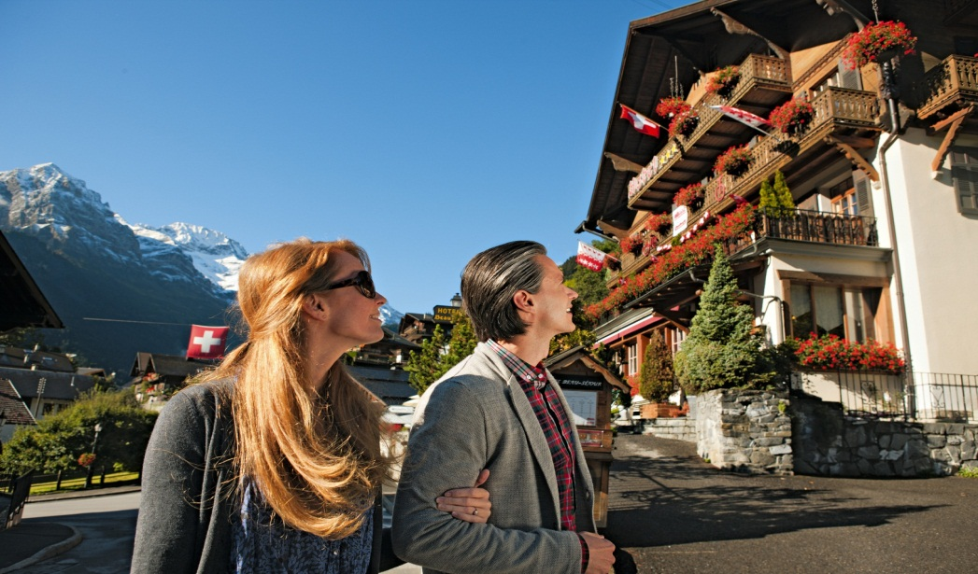
Instrumente zur Steigerung der Nachfrage
Wachstumsförderung Schweizer Wirtschaft durch gesunde Wirtschaftspolitik auf allen Ebenen
Ferienland Schweiz in der Seele und im Wertebewusstsein des Schweizers neu verankern (Heimat Feeling)
Effizientere Vernetzung aller Schweizer Markenträger im Ausland (Branding "Swissness")
Erhebliche Steigerung der verfügbaren Mittel für eine zielgruppen-
adäquate Bearbeitung der Quellmärkte

Slide 7

Instrumente zur Attraktivitätssteigerung des Angebots
Neudefinition und Neustrukturierung des touristischen Leistungsangebots nach den multifunktionalen Gästebedürfnissen
Verankerung des interkulturellen und interreligiösen Verständnis-ses des Schweizers zu den bisherigen und neuen Gästegruppen.
Erweiterung und Intensivierung der touristischen Innovationspolitik
Intensivierung und Verstetigung der Investitionen in die Tourismuswirtschaft durch steuerliche Anreize und erweiterte Kreditfazilitäten.

Slide 8

Was bedeutet das für den einzelnen Hotelier?
Unternehmerische Eigenverantwortung zeigen
Mitarbeiter fördern / Weiterbildungen ermöglichen
Sich als Netzwerker verstehen: Hotelkooperationen eingehen / Destinationsorientierung / Bündelung der Marketingkräfte

